Slide 1



TRƯỜNG TIỂU HỌC KHÁNH YÊN TRUNG
KÍNH CHÀO QUÝ THẦY CÔ ĐẾN DỰ GIỜ, THĂM LỚP!
Giáo viên thực hiện: LÊ THUÝ HÀ

Slide 2


Slide 3

KHỞI ĐỘNG
Lớp hát và vận động bài con gà trống.

Slide 4
KẾT NỐI
- Trong bài hát có con gì?
- Trong tiếng /gà/có âm nào đã học? Tiếng gà gáy có âm gì?
- Trong tuần vừa qua, các em đã được học những âm nào?

Slide 5
HĐ KHÁM PHÁ

Slide 6
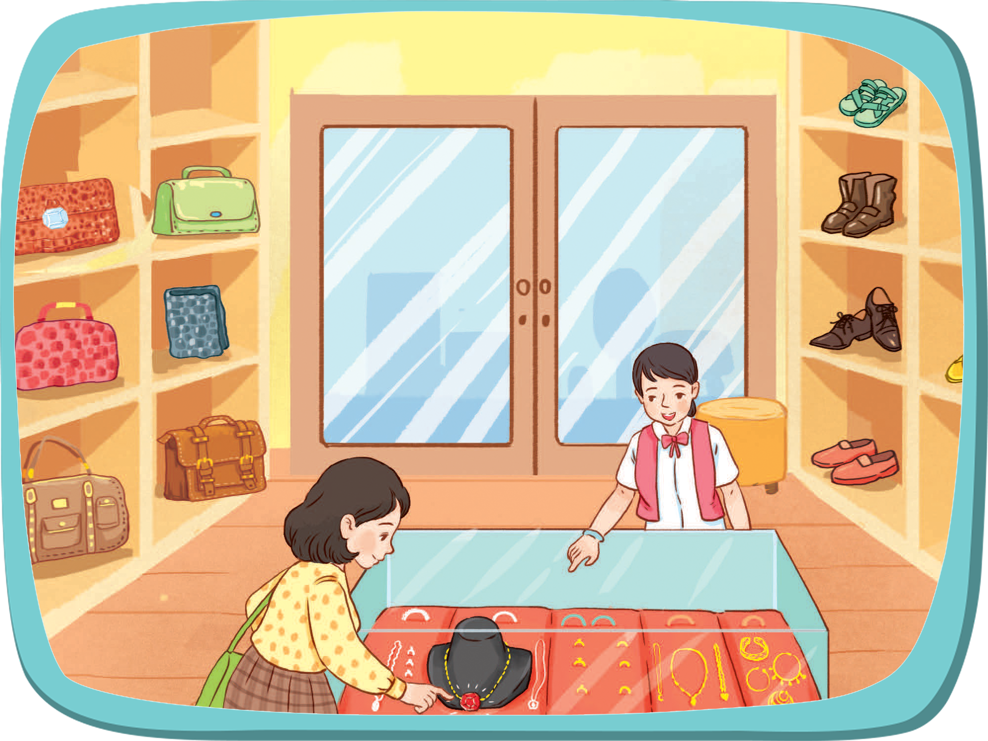

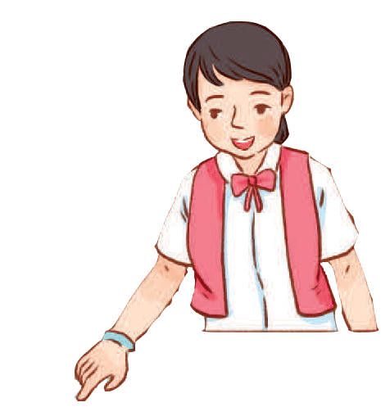
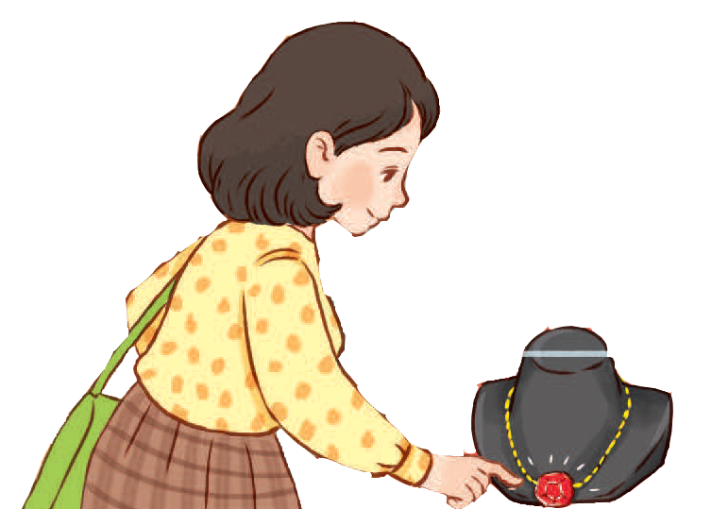
Nghe – nói
Đóng vai người mua hàng.
… đá đỏ à?

Slide 7



Đọc
da
đá
a
d
a
d
a
a
đ
đ
da
đá
D
d
Đ
đ

Slide 8
Giải nghĩa – Liên hệ
- Giải nghĩa tiếng: da, đá
- HS nêu những đồ dùng, những đồ vật mình nhìn thấy làm bằng da, bằng đá.

Slide 9
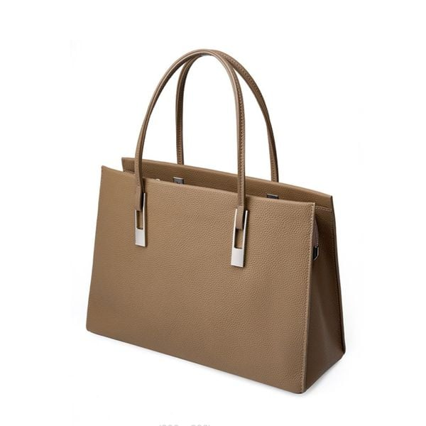
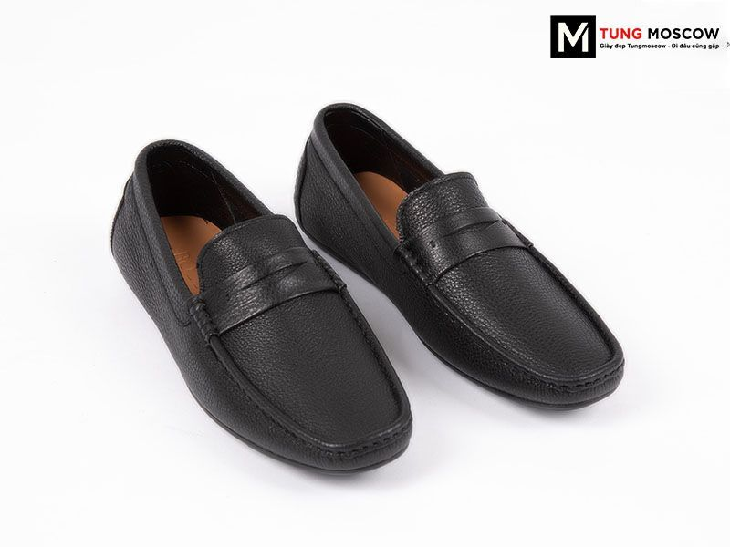
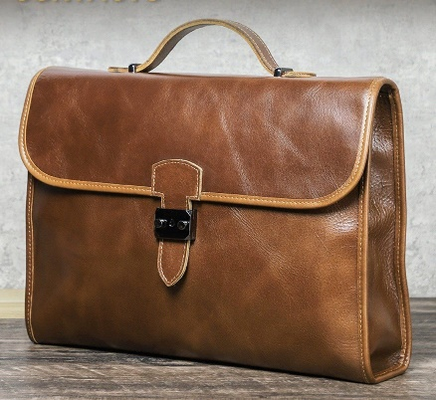
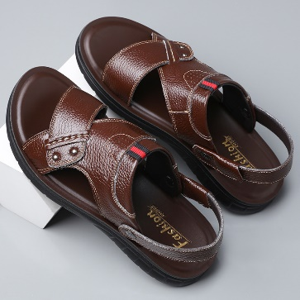
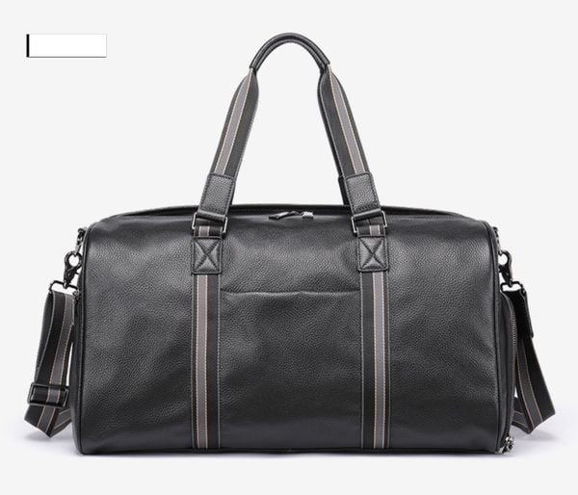
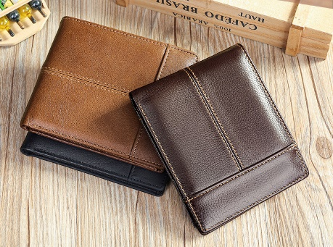
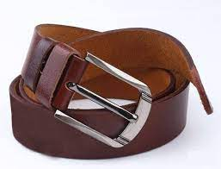
Mở rộng

Slide 10
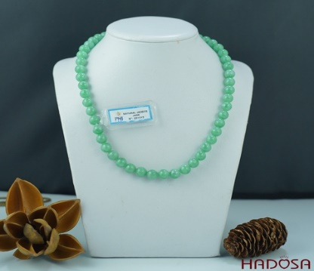
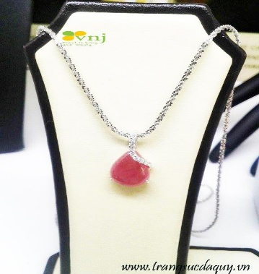
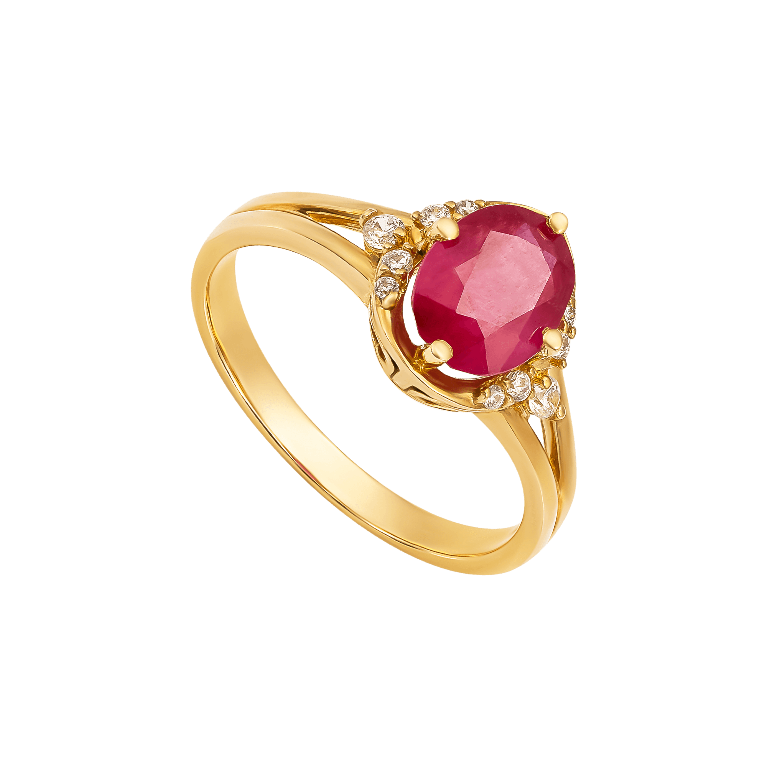
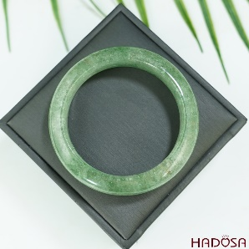
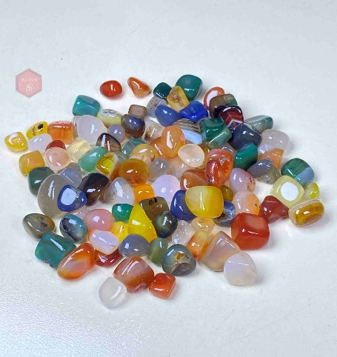
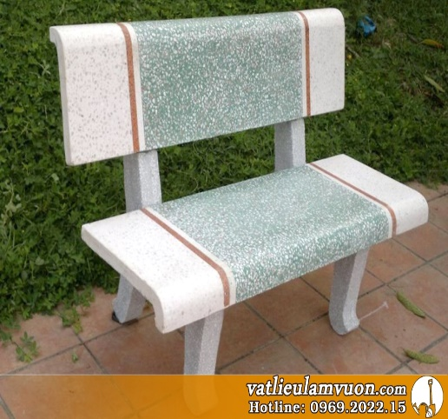
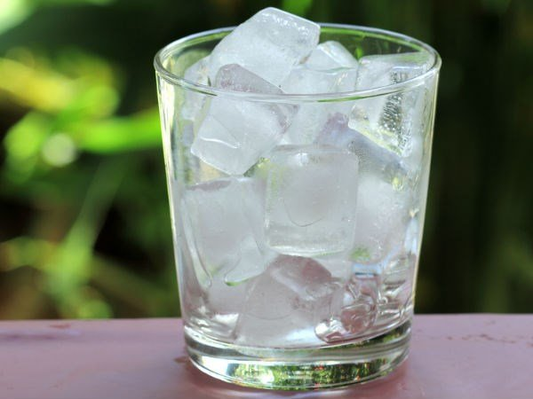
Mở rộng

Slide 11



Đọc
âm đầu | vần | thanh | tiếng
d
a
.
dạ
d
ô
dỗ
~
?
đỏ
đ
o
?
đò
đ
o
?

Slide 12
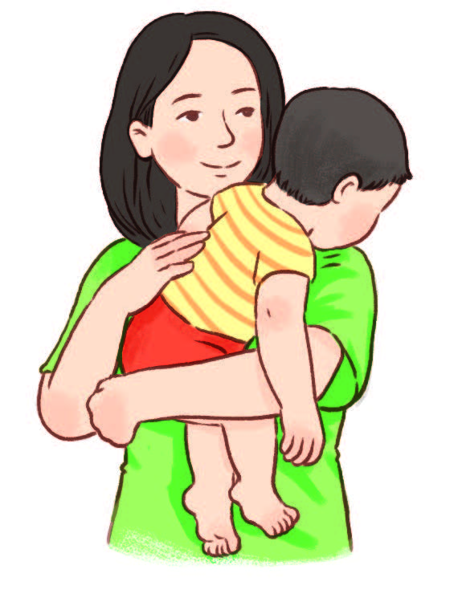

Đọc
dỗ

Slide 13
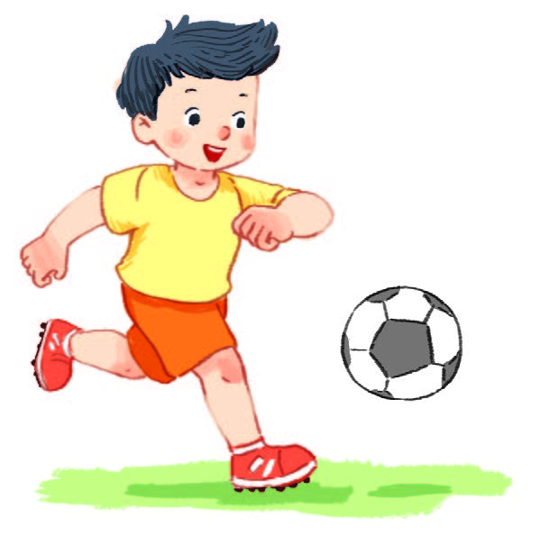
Đọc
đá

Slide 14
Đọc
dỗ
đá

Slide 15
CỦNG CỐ HOẠT ĐỘNG
(Tiết 1)
- HS ghép tiếng chứa âm mới d/đ trên bộ đồ dùng.
- Đọc tiếp sức tiếng vừa tìm.

Slide 16

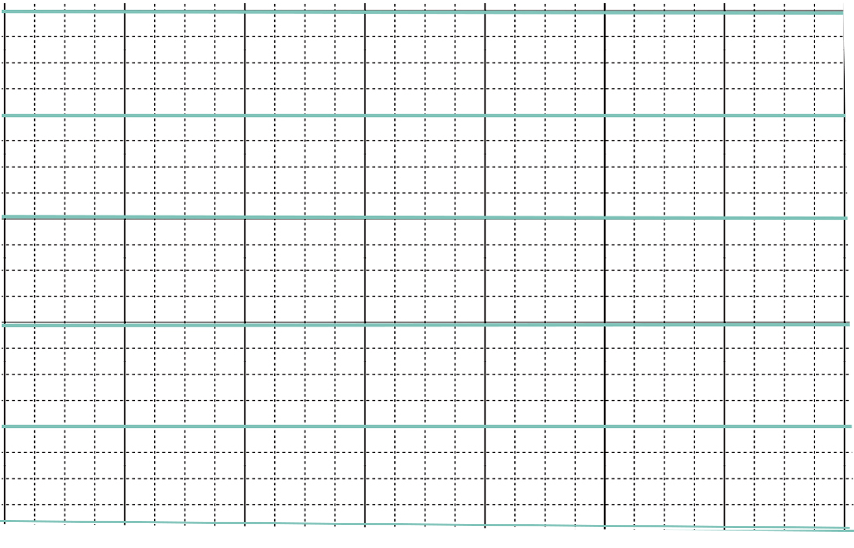

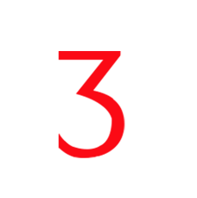
Viết
d
đ
đá

Slide 17

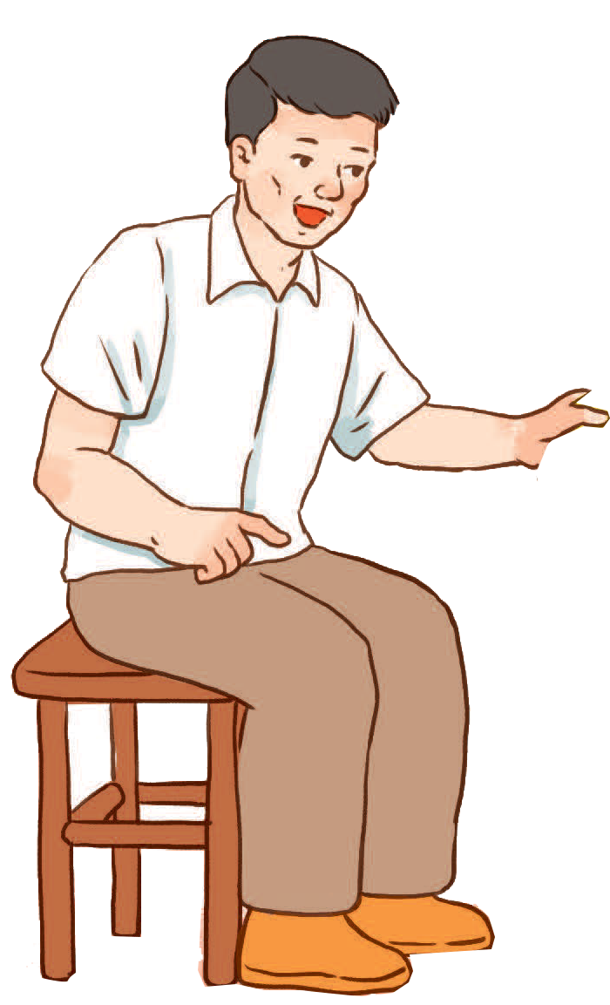
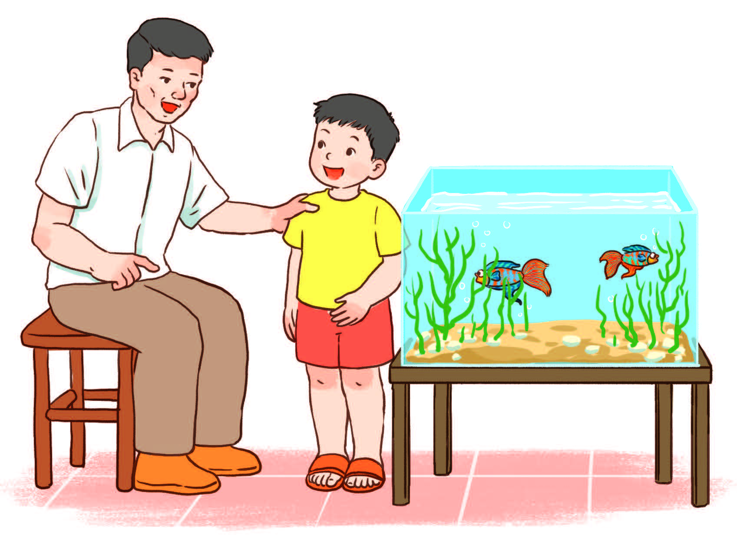
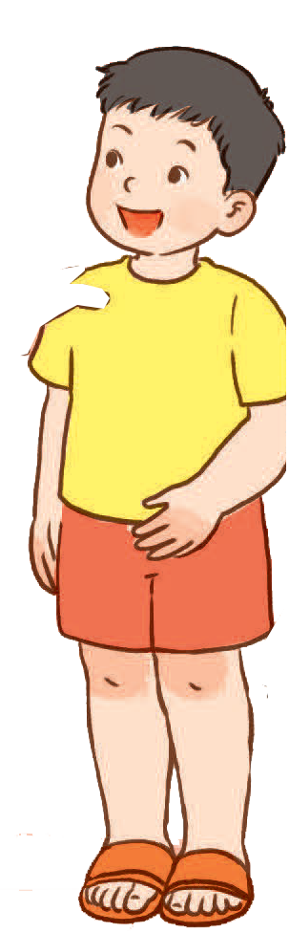
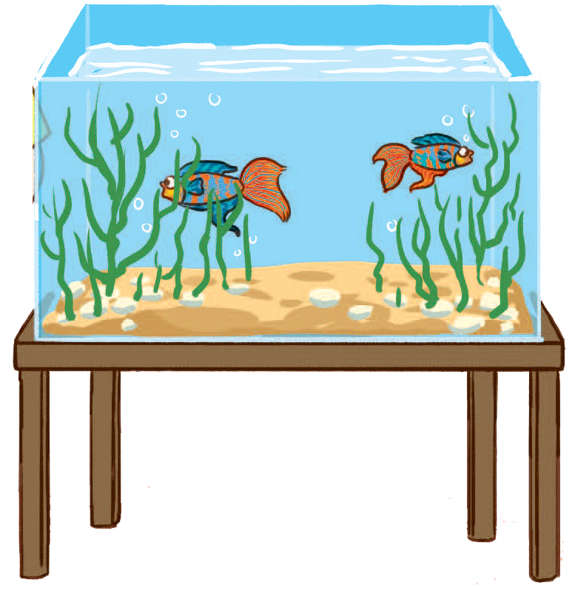
Đọc
Độ có cá cờ à?
Dạ

Slide 18
CỦNG CỐ BÀI
Trò chơi : Tìm đáp án đúng
A hoặc B

Slide 19
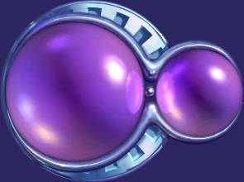


Bé đi bộ.
Câu trên có mấy âm mới?
Câu 1
1
A
2
8
0
1
3
6
7
9
10
5
4
2
b
Hết giờ

Slide 20
Dế ở bờ đê.
Câu trên có mấy âm mới?
Câu 2
1
A
2
B
2
8
0
1
3
6
7
9
10
5
4
Hết giờ

Slide 21
...a cá, …a dê
Hai từ trên điền chung âm đầu nào?
Câu 3
đ
A
B
d
2
8
0
1
3
6
7
9
10
5
4
Hết giờ

Slide 22





CHÀO TẠM BIỆT CÁC THẦY, CÁC CÔ!
Notes:
⎨

Slide 23


